Slide 1
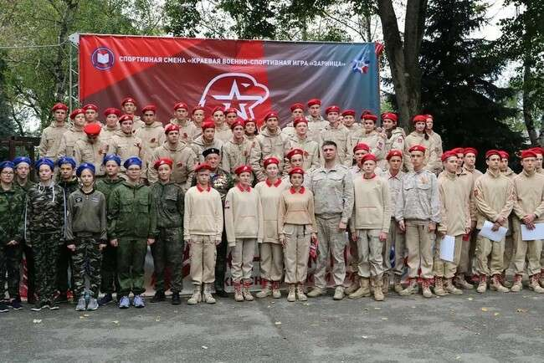
Инновационный поиск - 2019 «Реализация системной модели военно-патриотического образования и воспитания в школе через создание военно-патриотического образовательного центра "Юнармия" на базе общеобразовательной организации»
Автор проекта:
Сердюцкая Елена Юрьевна,
учитель истории и обществознания
МБОУ СОШ № 4 г. Тимашевска,
начальник штаба Тимашевского
отделения ВВПОД «Юнармия»
Научный руководитель:
Кара Алла Петровна,
кандидат исторических наук,
директор Армавирского филиала ИРО КК

Slide 2
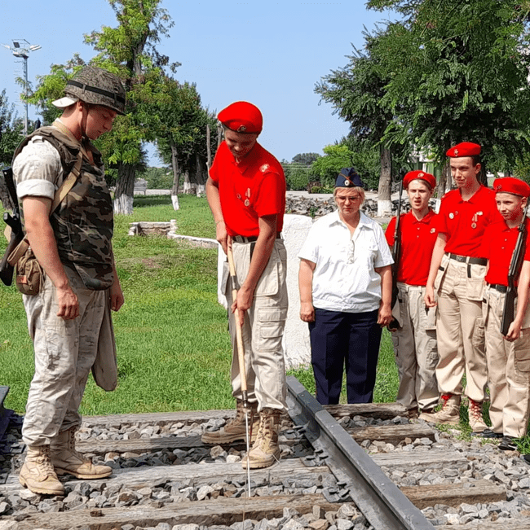
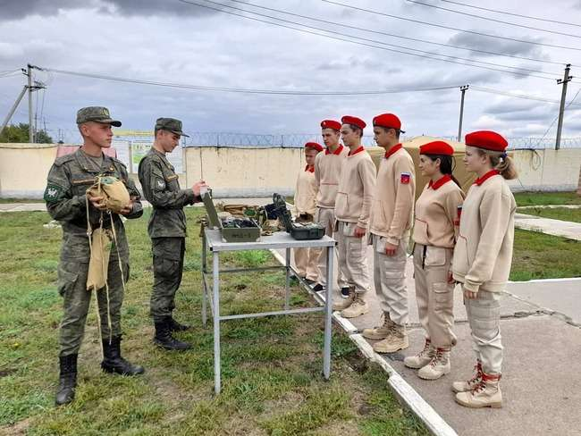
ЦЕЛЬ: СОЗДАНИЕ ВОЕННО-ПАТРИОТИЧЕСКОГО ЦЕНТРА «ЮНАРМИЯ» НА БАЗЕ МБОУ СОШ № 4 Г. ТИМАШЕВСКА ЗАДАЧИ: - СОЗДАТЬ УСЛОВИЯ ДЛЯ ФУНКЦИОНИРОВАНИЯ ВОЕННО-ПАТРИОТИЧЕСКОГО ЦЕНТРА «ЮНАРМИЯ» И РАЗРАБОТАТЬ ПРОГРАММЫ ДОПОЛНИТЕЛЬНОГО ОБРАЗОВАНИЯ, С УЧЕТОМ ВОЗРАСТНЫХ ОСОБЕННОСТЕЙ ДЕТЕЙ; - СПОСОБСТВОВАТЬ УКРЕПЛЕНИЮ ПРЕСТИЖА СЛУЖБЫ В ВООРУЖЕННЫХ СИЛАХ РОССИЙСКОЙ ФЕДЕРАЦИИ, ОБЕСПЕЧИВ ПАРТНЕРСКОЕ ВЗАИМОДЕЙСТВИЕ ВОЙСКОВЫХ ЧАСТЕЙ С ОБРАЗОВАТЕЛЬНЫМИ ОРГАНИЗАЦИЯМИ; - СФОРМИРОВАТЬ УСЛОВИЯ, ВЫЗЫВАЮЩИЕ ИНТЕРЕС К ИЗУЧЕНИЮ ИСТОРИИ РОССИИ, ЕЕ ГЕРОИЧЕСКИМ ТРАДИЦИЯМ, СОХРАНЕНИЮ ИСТОРИЧЕСКОЙ ПАМЯТИ О ПОДВИГАХ ЗАЩИТНИКОВ ОТЕЧЕСТВА;

Slide 3
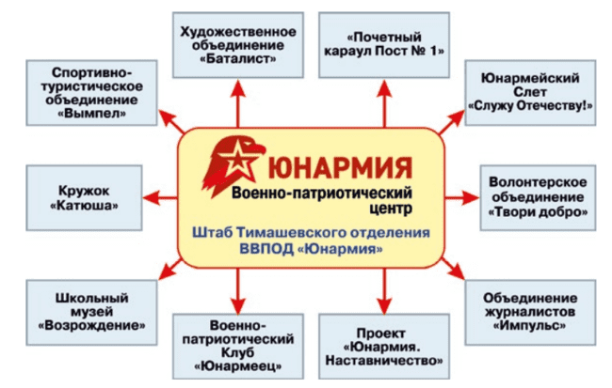
МОДЕЛЬ ВОЕННО-ПАТРИОТИЧЕСКОГО ОБРАЗОВАНИЯ И ВОСПИТАНИЯ ВПЦ «ЮНАРМИЯ» МБОУ СОШ № 4

Slide 4
Индикаторы и эффекты реализации инновации

Slide 5
Эффекты участия целевых групп

Slide 6
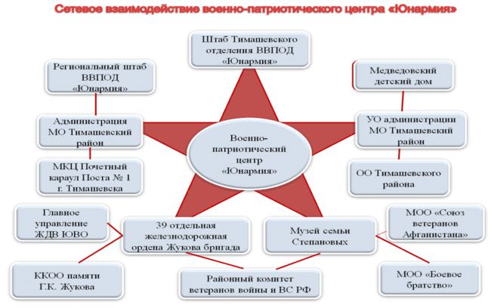
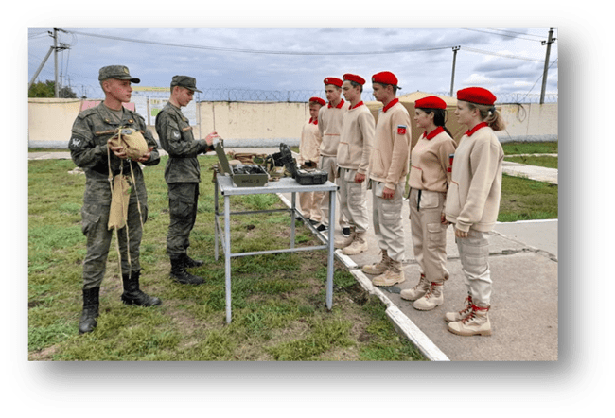
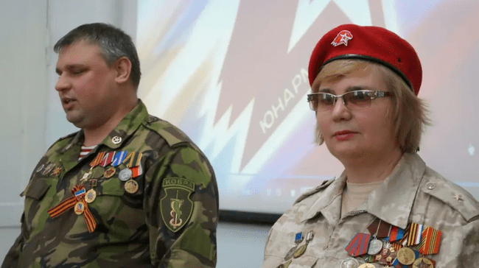
40 участников межсетевого сотрудничества

Slide 7
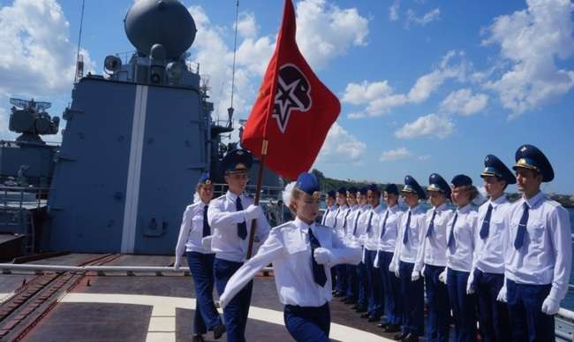
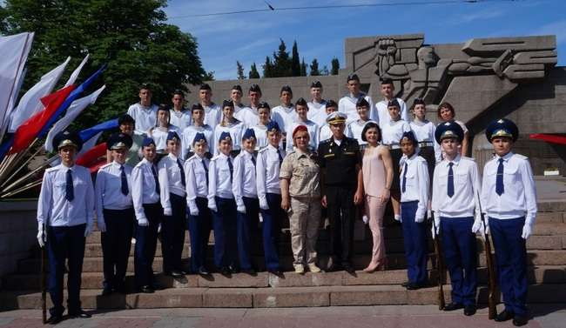
Расширение межсетевого взаимодействия:
10 муниципалитетов Краснодарского края:
Курганинский, Кропоткинский, Адлерский, Калининский, Брюховецкий, Приморско-Ахтарский, Каневской, Крымский, Гулькевичский, Мостовской.
5 субъектов РФ:
Краснодарский край, республика Крым, г. Севастополь, Волгоградская и Иркутская обл.

Slide 8
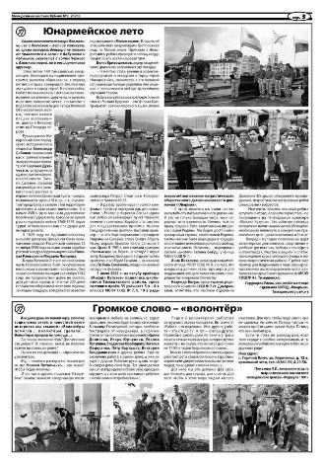
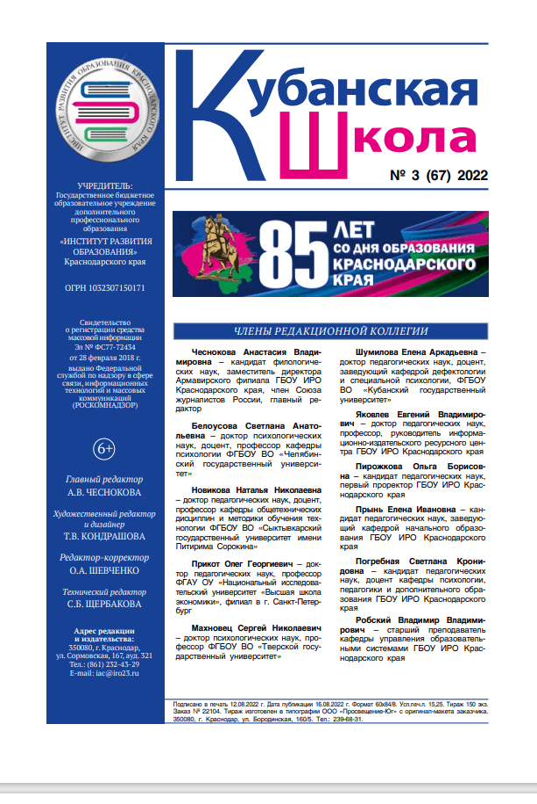
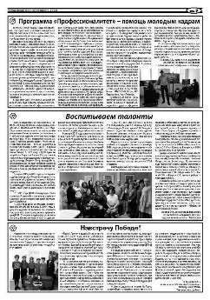
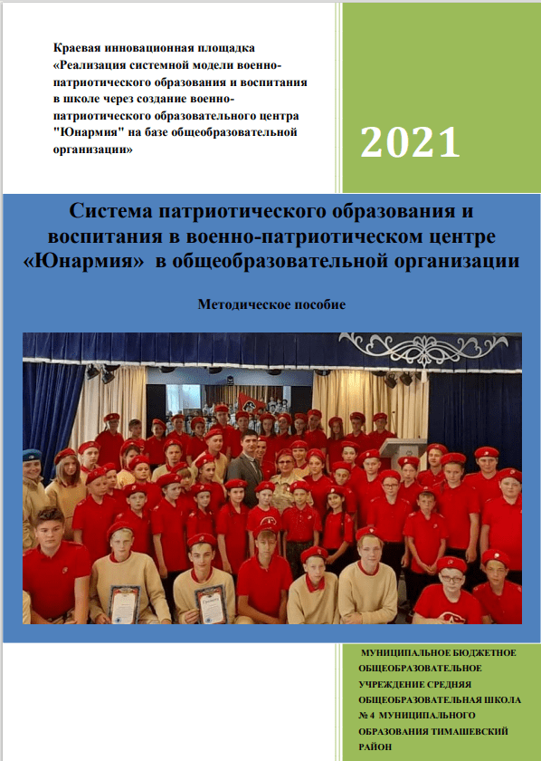
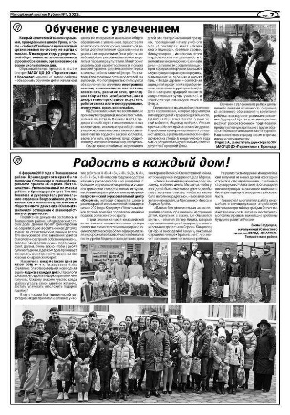
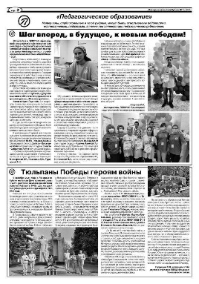
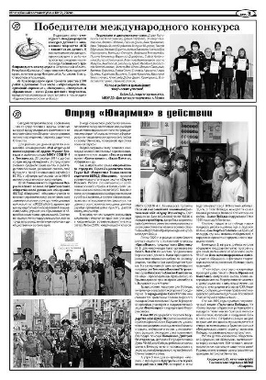
1) Методические рекомендации по созданию центра военно-патриотического воспитания "Юнармия" на базе ОО.
2) Методическое пособие по взаимодействию военно-патриотического центра «Юнармия» с воинскими частями.
3) Сборник сценариев проведения социально значимых мероприятий ВВПОД «Юнармия» с дидактическим электронным сопровождением.
4) Интернет-ресурс «Открытая площадка» (банк разработок программ, сценариев мероприятий, реализуемых в ВПЦ «Юнармия»).
ПРОДУКТЫ ИННОВАЦИОННОЙ ДЕЯТЕЛЬНОСТИ
Notes:
8

